Slide 1
Муниципальное бюджетное общеобразовательное учреждение «Хиславичская средняя школа»
Рисуем портрет.
Пропорции головы человека
Мастер-класс
Автор: учитель изобразительного искусства Кавалерова Елена Александровна

Slide 2
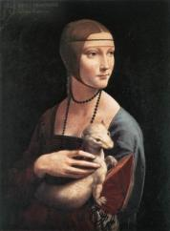
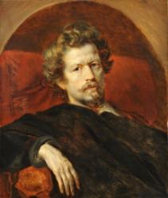
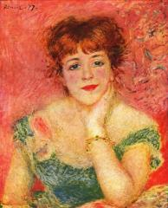
Леонардо да Винчи Карл Брюллов Огюст Ренуар
«Дама с горностаем» «Автопортрет» «Портрет Жанны Самари»
Портрет – один из самых удивительных жанров изобразительного искусства.
Он кажется тебе сложным? Давай поучимся его рисовать. Я уверена – у тебя получится!

Slide 3
Внешность каждого человека индивидуальна.
Но конструкция и пропорции головы почти одинаковые. Поэтому, работу над изображением человека необходимо начинать со схемы. Сейчас мы с тобой вместе поучимся ее выполнять.
Приготовь карандаш и ластик, открой в тетради чистый лист и повторяй за мной каждый этап работы.

Slide 4
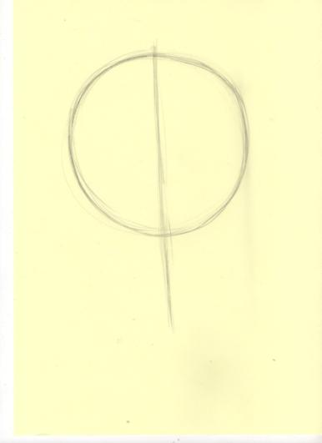
Нарисуй на верхней половины листа круг. Проведите по середине вертикальную линию.

Slide 5
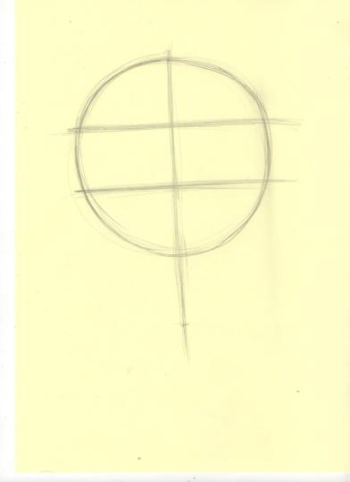
Подели линию внутри круга на 3 одинаковые части

Slide 6
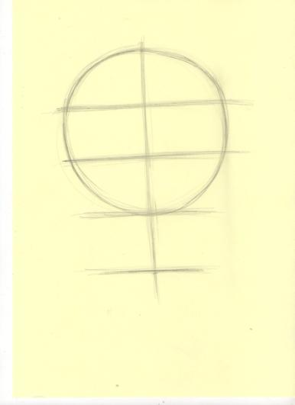
Отложи отрезок, равный 1 части, под кругом.

Slide 7
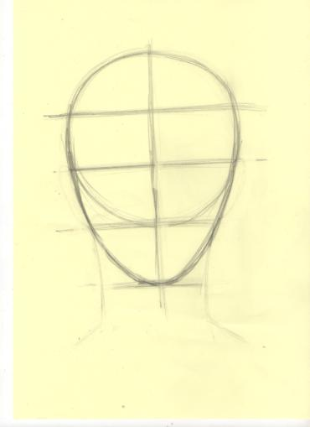
Дорисуй овал головы до полученной линии так, чтобы он напоминал яйцо.
Таким образом, у нас получилась форма, разделенная на 4 равные части

Slide 8
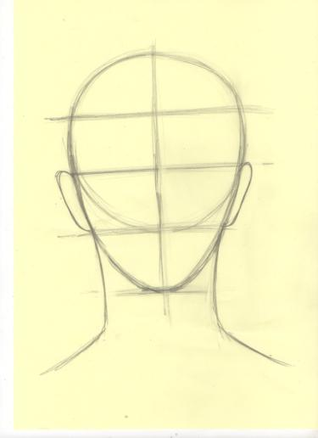
Нарисуйте уши и шею. Обратите внимание на то, что уши располагаются на второй снизу части головы и шея начинается от основания ушей

Slide 9
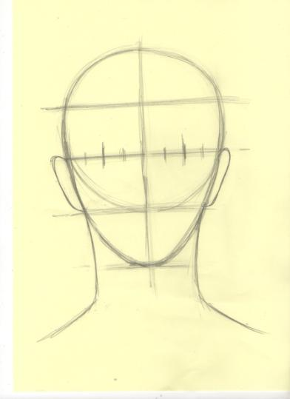
Рисуем глаза. Они расположены на середине головы.
Отрезки по обе стороны вертикали делим на 4 равные части.

Slide 10
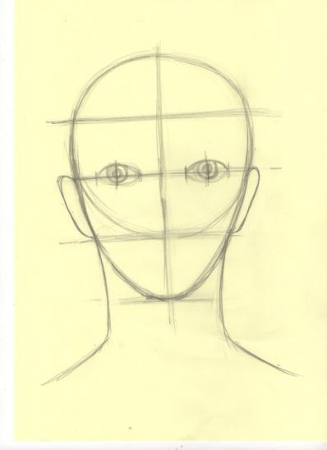
Глаза по форме напоминают рыбку. В середине расположены 2 кружочка, один на другом. Это зрачок и роговица.

Slide 11
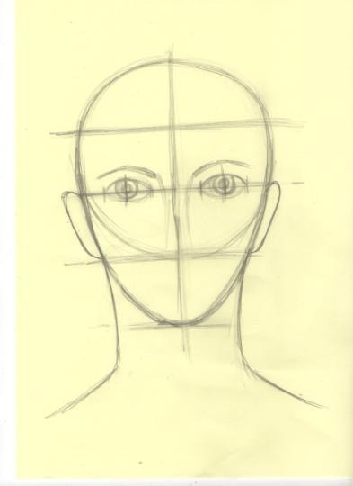
Немного выше глаз рисуем брови, которые плавно переходят в переносицу

Slide 12
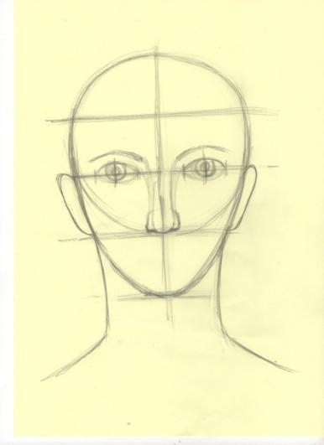
Дорисовываем нос. Нижний край носа совпадает с линий разделения и нижней точкой уха. Внизу нос имеет ноздри, или слегка расширяющиеся крылья

Slide 13
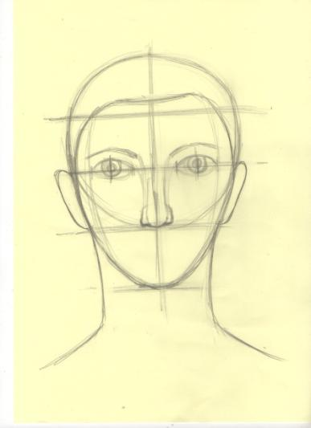
Намечаем линию роста волос. Если человек очень коротко пострижен, линия волос одинакова у всех. Спереди она открывает лоб, а по бокам спускается к вискам и доходит до линии глаз

Slide 14
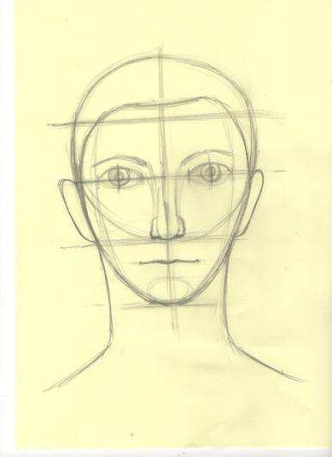
Рисуем губы. Расстояние от носа до подбородка делится на 3 части. И отступив 1 часть вниз рисуем линию разъема губ. Она напоминает птицу.

Slide 15
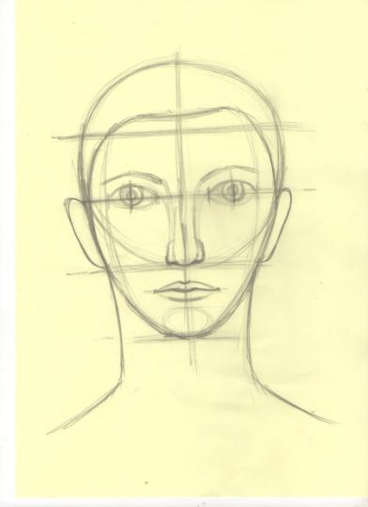
Дорисовывает верхнюю и нижнюю губу. Обратите внимание, что верхняя губа обязательно имеет «скобку» по середине

Slide 16
У тебя получилось? Если нет, вернись и попробуй еще раз, внимательно сравнивая мой рисунок со своим и исправляя ошибки.
А я покажу, как схема превращается в портрет

Slide 17
Такую схему художник легкими чуть заметными линиями выполняет каждый раз, когда начинает рисовать портрет. А потом уточняет характер линий, пропорции частей и их формы. Если линии разметки видны, их необходимо удалить.
Так получается портрет.

Slide 18
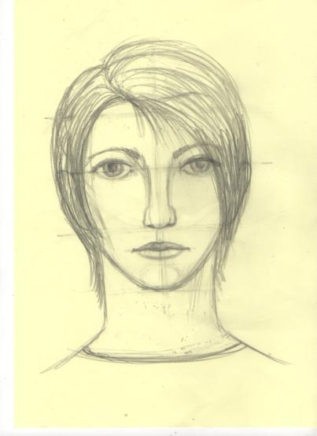
Например, вот такой.
Надеюсь тебе понравилось.
На следующем занятии мы поучимся передавать эмоции человека. Будет интересно, обещаю.

Slide 19
Буду рада, если ты попробуешь нарисовать еще одну схему и превратить ее в портрет, придав чертам индивидуальность. Лучше рисовать с натуры. Тогда ты сможешь понять, чем внешность именно этого человека отличается от схемы.
Творческих успехов.

Slide 20
http://russkievesti.ru/novosti/kultura/tretyakovskaya-galereya-vyistavka-karl-bryullov.-portretyi-iz-chastnogo-sobraniya-sankt-peterburga.html
http://www.wild-mistress.ru/wm/wm.nsf/publicall/7551972_10_zhenshchin_so_znamenityh_kartin_o_chih_sudbah_my_ne_znali
https://vamkartina.ru/paint/portrait/portrait_3.php

